Slide 1
Vận dụng
ONG VỀ TỔ
Chơi

Slide 2
1
3
2
6
4
5

Slide 3
Văn bản Tháng Giêng, mơ về trăng non rét ngọt được viết theo thể loại nào?
A. Tùy bút.
B. Du kí
C. Tản văn.
D. Hồi kí.
Quay lại

Slide 4
Văn bản nào sau đây là tùy bút?
A. Đi lấy mật.
B. Tháng Giêng, mơ về trăng non và nét ngọt
C. Bầy chim chìa vôi.
D. Vừa nhắm mắt vừa mở cửa sổ.
Quay lại

Slide 5
Văn bản “Tháng giêng, mơ về trăng non rét ngọt” được viết theo phương thức biểu đạt chính nào?
A. Biểu cảm.
B. Nghị luận.
C. Tự sự
D. Miêu tả.
Quay lại

Slide 6
Văn bản “Tháng giêng, mơ về trăng non rét ngọt” được viết trong hoàn cảnh nào?
A. Tác giả đang tham gia vào lễ hội mùa xuân.
B. Tác giả được nghe người khác kể về mùa xuân miền Bắc và mơ ước được một lần đón gió Tết trong cảnh trăng non và rét ngọt.
C. Đất nước chia cắt, tác giả ở miền Nam nhớ và nhớ về mùa xuân ở miền Bắc.
D. Tác giả sống và làm việc ở nước ngoài và nhớ về mùa xuân đất Việt.
Quay lại

Slide 7
Trong văn bản Tháng Giêng, mơ về trăng non rét ngọt những dấu hiệu điển hình nào tạo ra cảnh sắc xuân miền Bắc
A. Mưa rả rích, gió lồng lộng, đêm xanh
B. Mưa riêu riêu, gió lành lạnh, đêm xanh.
C. Mưa nhẹ nhẹ, sương rơi, đêm xanh.
D. Mưa riêu riêu, gió rì rào, đêm xanh.
Quay lại

Slide 8
Trong văn bản Tháng Giêng, mơ về trăng non rét ngọt, tác giả gọi mùa xuân đất Bắc – Hà Nội là mùa xuân thần thánh của tôi – điều này có ý nghĩa gì?
A. Tác giả thấy được sức mạnh tinh thần của mùa xuân đất Bắc.
B. Tác giả nhỏ về mùa xuân đất Bắc với tình yêu mãnh liệt.
C. Tác giả rất yêu mùa xuân đất Bắc.
D. Tác giả cảm nhận được sức mạnh thiêng liêng kỳ diệu của mùa xuân đất Bắc.
Quay lại

Slide 9
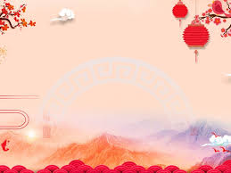
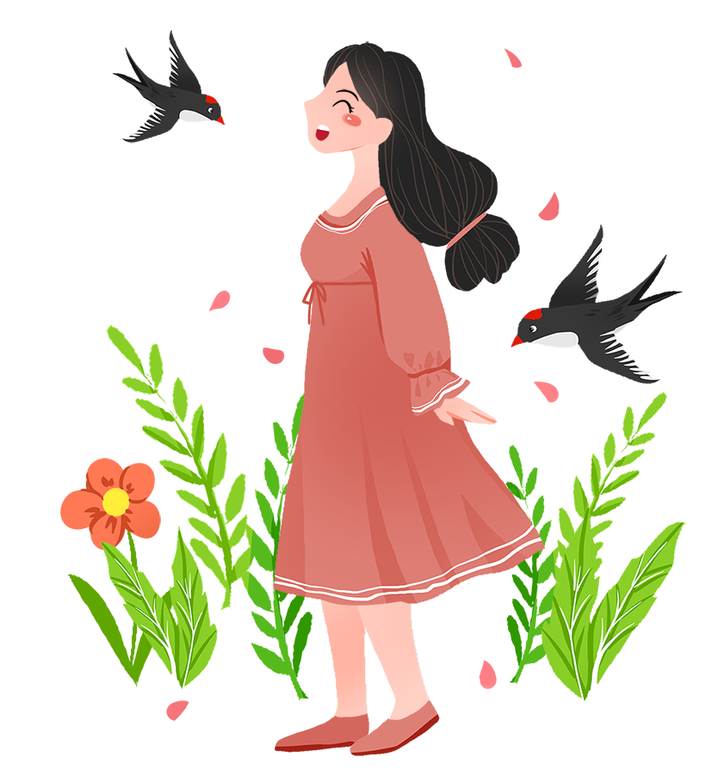
Tiết 57
Tháng Giêng, mơ về trăng non rét ngọt
Vũ Bằng

Slide 10
Đọc tìm hiểu chung
II. Tìm hiểu văn bản
1. Cảnh sắc và không khí mùa xuân ở Hà Nội
2. Cảnh sắc và không khí mùa Xuân sau rằm tháng giêng

Slide 11
Câu hỏi | Trước rằm tháng giêng | Sau rằm tháng giêng
Tìm những hình ảnh, chi tiết miêu tả vẻ đẹp thiên nhiên, cuộc sống sinh hoạt, cảnh sắc và không khí mùa xuân trước và sau ngày rằm tháng Giêng? | …………………………………………………… …………………………………………………… …………………………………………………… | …………………………………………………………. ………………………………………………………… ………………………………………………………….
Tác giả đã sử dụng biện pháp nghệ thuật nào để miêu tả? Tác dụng của biện pháp đó là gì? | ……………………………………………………………………………………………………………………………………………………………………………………………………………………………….

Slide 12
Câu hỏi | Trước rằm tháng Giêng | Sau rằm tháng Giêng
Tìm những hình ảnh, chi tiết miêu tả vẻ đẹp thiên nhiên, cuộc sống sinh hoạt, cảnh sắc và không khí mùa xuân trước và sau ngày rằm tháng Giêng? | - Đào tươi, nhụy vẫn còn phong. - Cỏ mướt xanh. - Trời nồm, mưa phùn. - Nền trời đùng đục như màu pha lê mờ. - Bữa cơm còn thịt mỡ, dưa hành. - Màn điều treo lơ lửng, chưa làm lễ hóa vàng, các trò vui tết, cuộc sống ăn chơi | - Đào hơi phai nhưng nhụy vẫn còn phong. - Cỏ nức mùi hương man mác. - Trời hết nồm, mùa xuân. - Nền trời có những vệt xanh tươi, làn sóng hồng hồng rung động. - Bữa cơm giản dị. - Hóa vàng, màn điều hạ, trò vui tết đã mãn, cuộc sống êm đềm tháng nhật lại tiếp tục.
Tác giả đã sử dụng biện pháp nghệ thuật nào để miêu tả? Tác dụng của biện pháp đó là gì? | -Biện pháp nghệ thuật miêu tả, so sánh -Chỉ được nét riêng, độc đáo của cảnh sắc và hương vị của mùa xuân trước và sau rằm tháng Giêng. - Qua đó thể hiện tình yêu quê hương đất nước của tác giả.

Slide 13
III.
Tổng kết

Slide 14
1. Nghệ thuật
Giọng điệu sôi nổi, tha thiết nhớ thương, miêu tả đặc sắc, so sánh hiệu quả.

Slide 15
2. Nội dung
Văn bản thể hiện sự gắn bó máu thịt giữa con người với quê hương, xứ sở – một biểu hiện cụ thể của tình yêu đất nước.
Cảnh sắc thiên nhiên, không khí mùa xuân ở Hà Nội và miền Bắc được cảm nhận, tái hiện trong nỗi nhớ thương da diết của một người xa quê.

Slide 16
Trích Thương nhớ mười hai (1972)
Khái quát về tác phẩm
Thể loại tuỳ bút
Bố cục
Qua ngòi bút của Vũ Bằng mùa xuân ở miền Bắc nói chung và Hà Nộ nói riêng vừa đẹp vừa mang đặc trưng riêng
Tháng Giêng, mơ về trăng non rét ngọt
Giá trị nội dung
Những rung cảm đặc biệt trước thiên nhiên, đất trời và gợi lên trong mỗi chúng ta một niềm mong nhớ về mùa xuân
Ngôn ngữ tinh tế, đầy cảm hứng. Lối viết trữ tình , giàu chất thơ hướng về phong cảnh và thiên nhiên bốn mùa xứ sở.
Giá trị nghệ thuật

Slide 17
- Giới thiệu cảnh sắc và không khí mùa xuân (mùa xuân tươi đẹp)
- Không gian mùa xuân về: Đàn én, không khí trong lành, hoa xuân, cây cối nảy lộc,…
- Cảm xúc khi đứng trước cảnh sắc mùa xuân
Không khí xuân cho em cảm giác hồi hộp, vui tươi,…
Nhận xét, cảm nhận chung về mùa xuân.

